Slide 1


Модульное оригами «Пасхальное яйцо и подставка для яйца»
Презентация к мастер-классу
Марычевой Людмилы Александровны

Slide 2
Мастер-класс
Рукоделие – это удивительный вид творчества, позволяющий создать шедевр за короткое время.
Дерзайте, творите и вы получите истинное удовольствие от вашей работы.

Slide 3
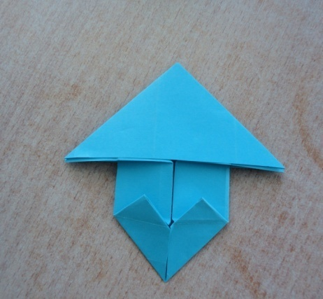
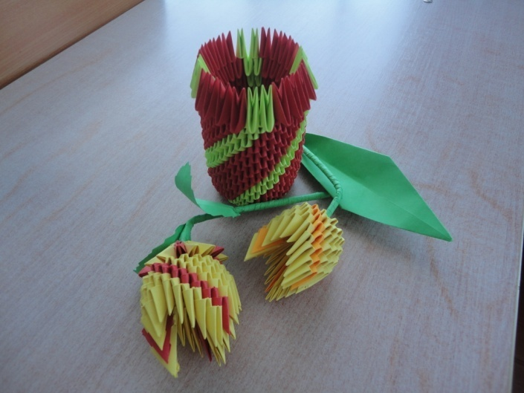
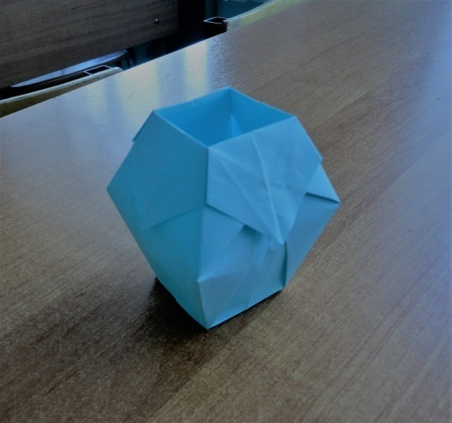
Что такое оригами?
«Оригами (в переводе с японского «сложенная бумага») -древнее искусство складывания фигурок из бумаги.
складывается из одного квадратного листа бумаги.
Модульное оригами
Классическое оригами
складывается из одного квадратного листа бумаги.
из одинаковых модулей, путём вкладывания их друг в друга, изготавливается объемная , интересная фигура.

Slide 4
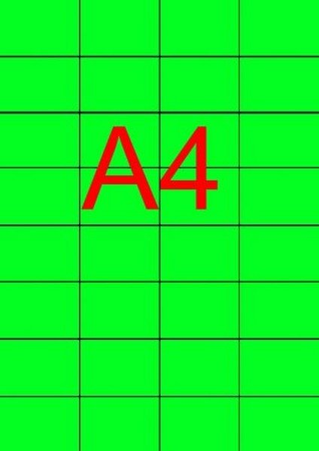
Лист можно поделить на
16, 32, 64 части.
Мы будем делить на 32части.

Slide 5
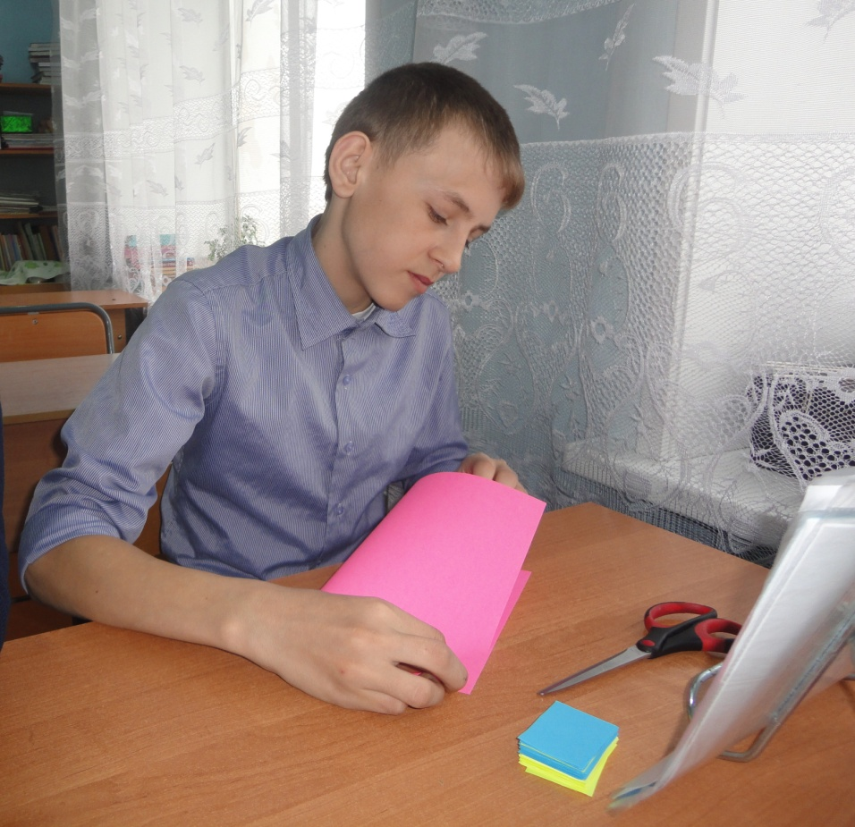
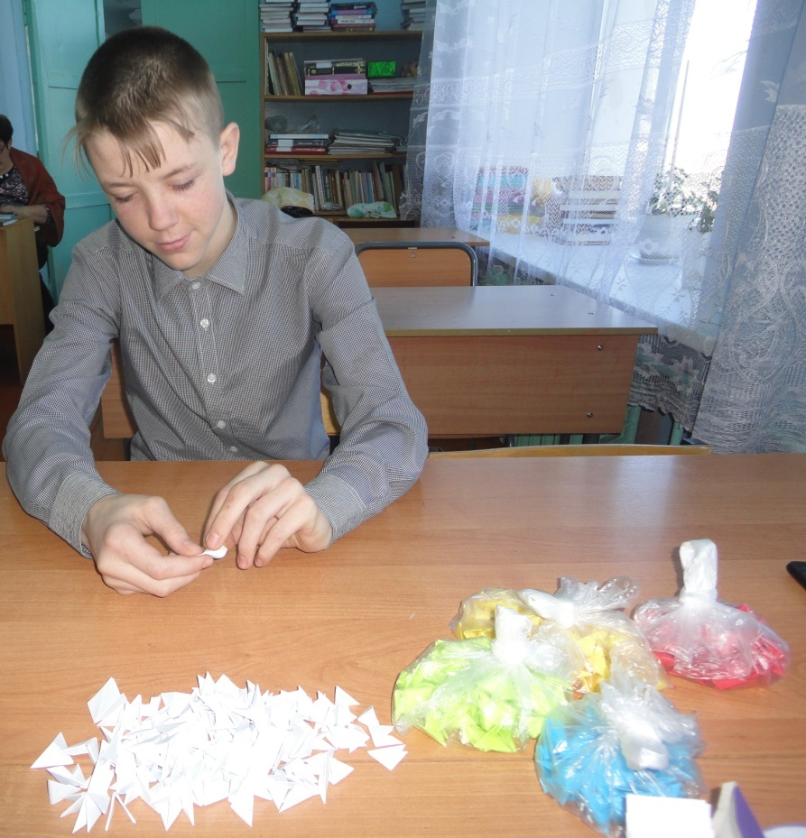
Для Пасхального яйца оригами нам потребуется:
121 жёлтый модуль, 96 зелёных, 396 белых, 96 красных, 48 синих.

Slide 6
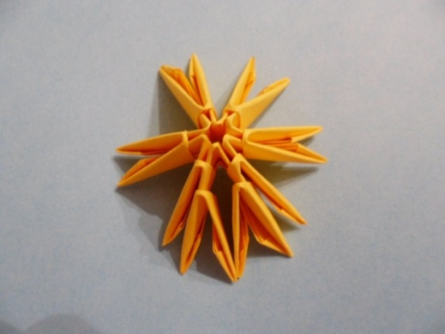
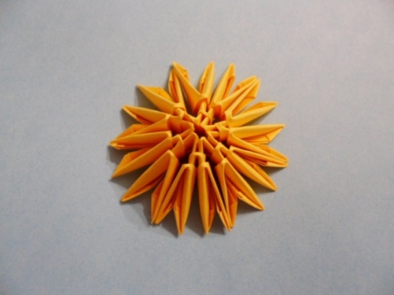
Приступаем к сборке модулей
Далее, увеличиваем количество модулей в два раза, надевая на каждый угол (макушку модулей) предыдущего ряда по 1 модулю одним кармашком, модулей становится 12 штук.
Делаем цепочку из двух рядов, по 6 модулей в каждом ряду и замыкаем её в круг.

Slide 7
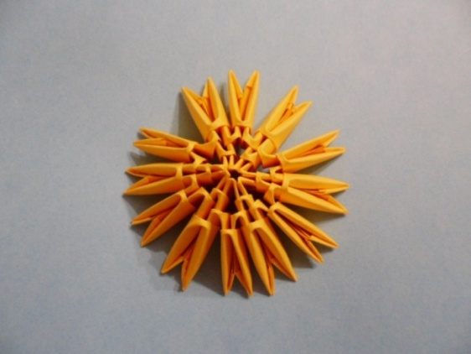
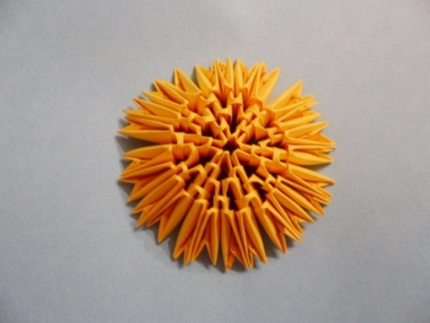
Добавляем ещё один ряд модулей из жёлтой бумаги
Ещё раз увеличиваю количество модулей в два раза, их стало 24 штуки. (5 ряд)

Slide 8
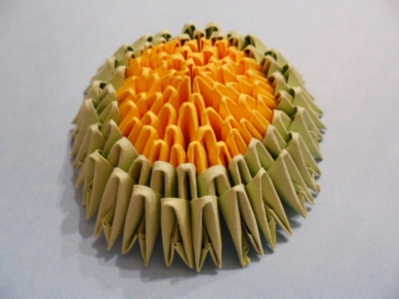
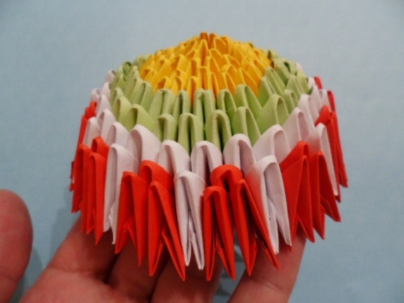
Выкладываем два ряда модулей из зелёной бумаги
Далее, идёт белый ряд.
В следующем ряду чередуем белые и красные модули.
На каждый угол красного модуля навешиваем по 1 красному модулю одним кармашком. Всего в ряду 36 штук модулей.

Slide 9
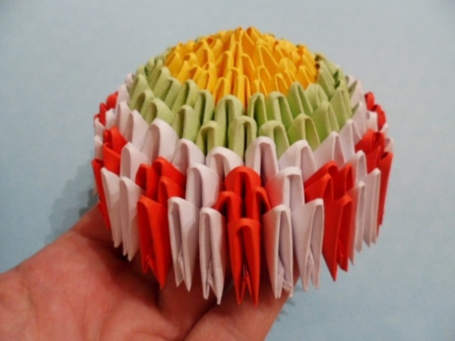
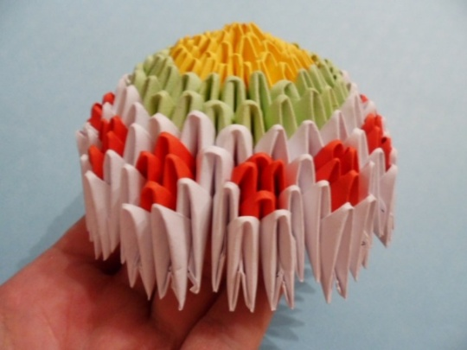
В этом ряду у нас 2 белых модуля, 1 красный, и так далее, З6 штук.
Следующий ряд — все белые. С этого ряда работа делится на фрагменты, всего их будет 12. В этом ряду 24 белых заготовок. Каждый фрагмент — это 2 белых заготовки.

Slide 10
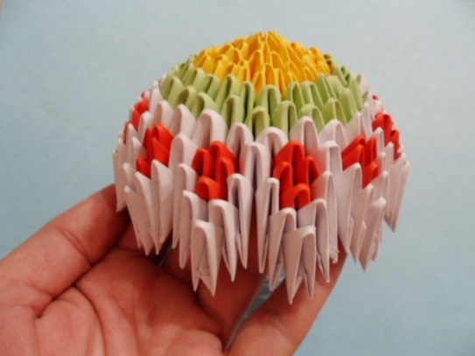
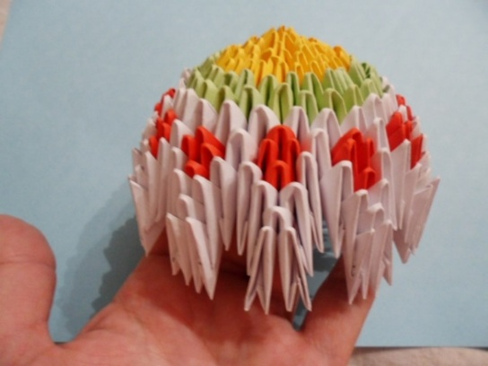
Далее, выкладываем по 1 белой заготовке в каждом фрагменте. Всего 12 заготовок
Надеваем по одному белому модулю одним кармашком на каждую макушку белого. В этом ряду должно быть 24 модуля.

Slide 11
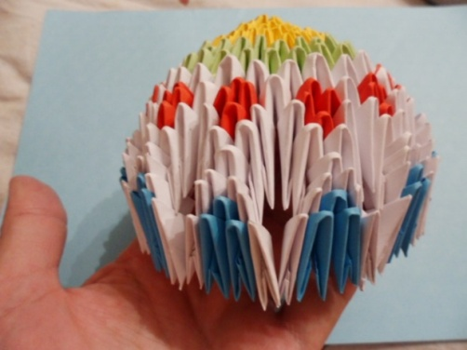
На выступающие макушки белых заготовок предыдущего ряда надеваем по одной белой заготовке одним кармашком. Средние макушки предыдущего ряда соединяем голубым модулем. У нас должно получиться по 3 модуля в каждом фрагменте. Этот ряд имеет 36 модулей. . Снова наращиваем по две белых заготовки. Между ними выкладываем по две голубых. Получается в каждом фрагменте по 4 заготовки, а в ряду — 48 заготовок.

Slide 12
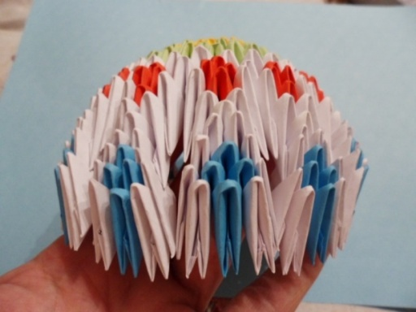
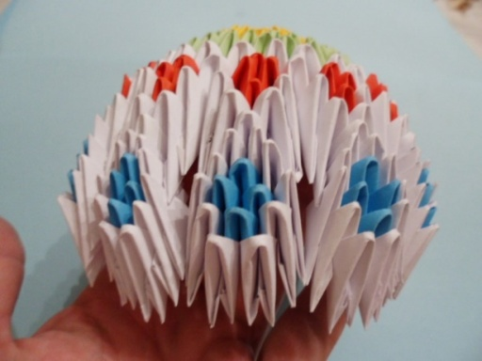
На каждую макушку центрального модуля предыдущего ряда одеваем по одному белому. Этот ряд содержит 24 модуля.
В следующих рядах нужно уменьшить по одному модулю в каждом фрагменте.

Slide 13
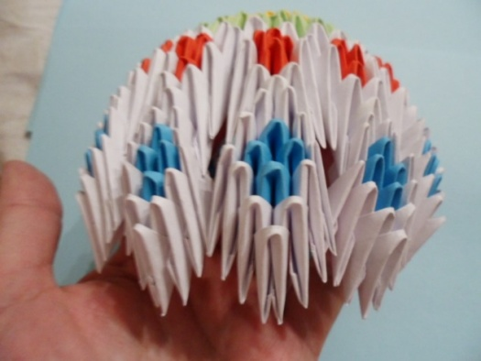
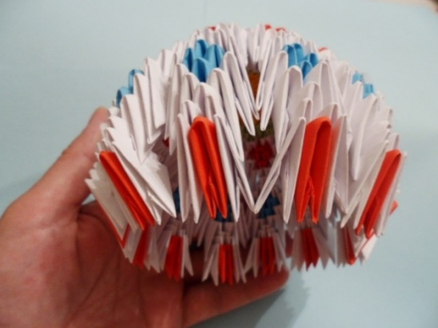
Далее, надевать по одной заготовке на крайние макушки предыдущего ряда.
Центральные макушки соединяем красной заготовкой. Должно получиться в каждом фрагменте по три модуля. Этот ряд состоит из 36 заготовок.

Slide 14
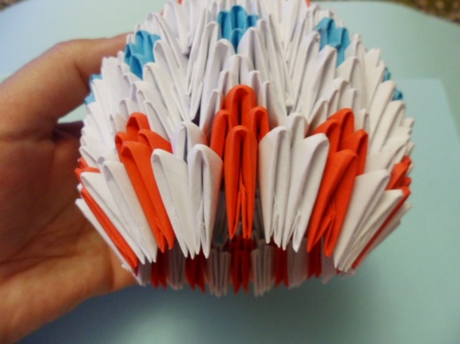
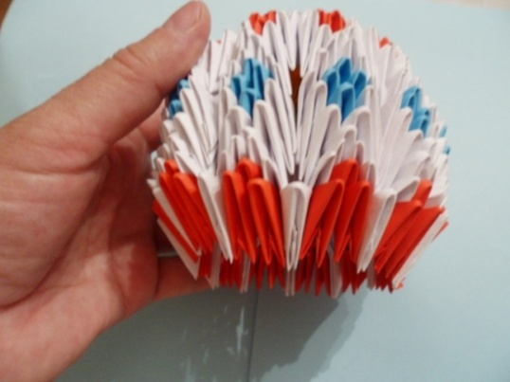
Чередуем по два красных и одному белому. Белыми заготовками соединяем соседние фрагменты. В этом ряду всего 36 заготовок.
Далее, выкладываем наоборот: два белых с одним красным. В ряду 36 заготовок.

Slide 15
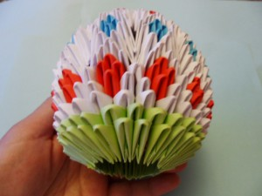
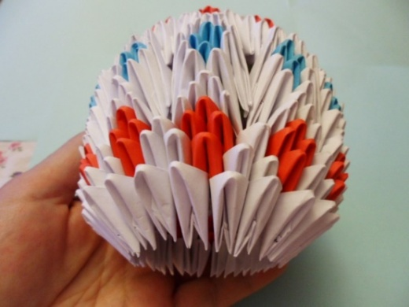
Выкладываем ряд белых, каждый белый на три макушки предыдущего ряда. Всего должно быть 24 заготовки.
Затем два ряда зелёных, по 24 заготовки в каждом ряду.

Slide 16
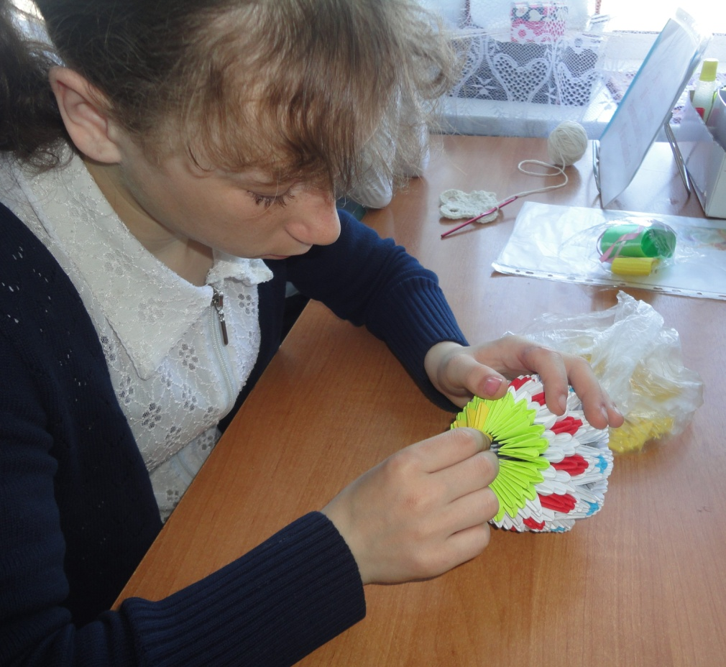
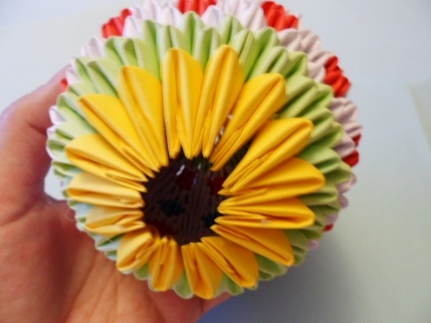
Самый последний ряд будет из жёлтых. Каждый жёлтый надевают на три макушки предыдущего ряда. В ряду всего 24 заготовки.

Slide 17
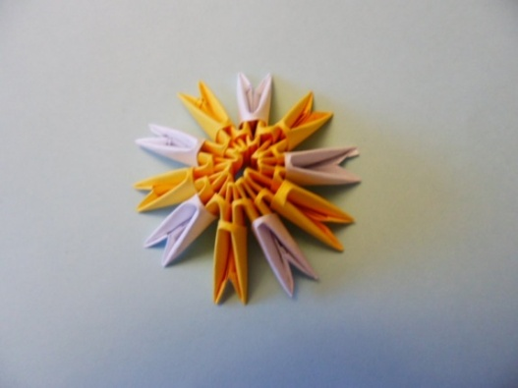
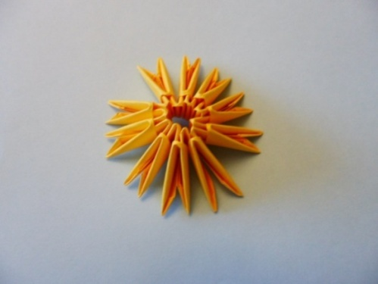
Следующий этап: подставка для яйца
Белые и жёлтые выкладываем поочерёдно, чередуя их.
Делаем цепочку из двух рядов модулей, соединяем их в круг. Получается по 10 модулей в каждом из рядов.

Slide 18
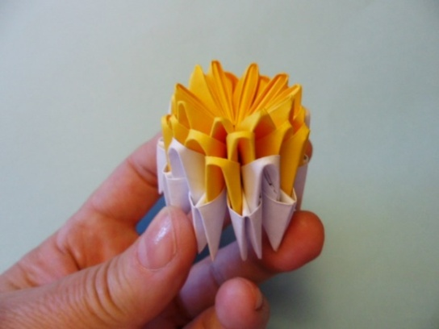
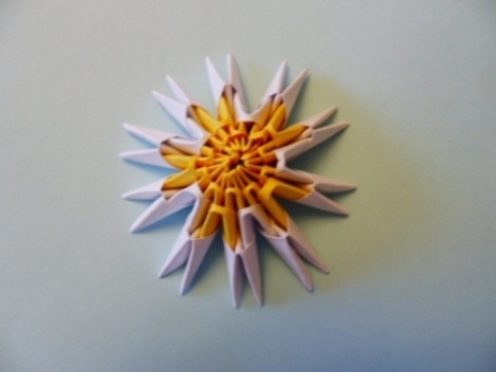
Выкладываем белый ряд, повернув их вперёд прямым углом.
Затем, нужно отогнуть заготовки к центру.

Slide 19
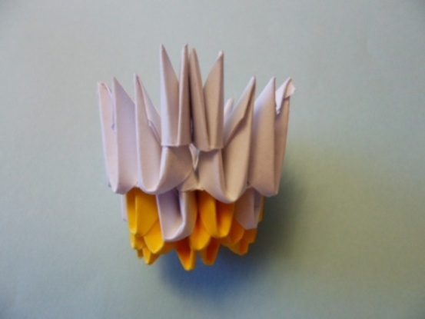
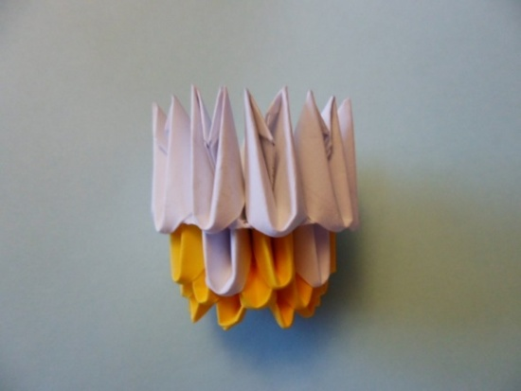
Выкладываем ряд белых в обычном виде.
Увеличиваем количество заготовок вдвое, перевернув их прямо вперёд.

Slide 20
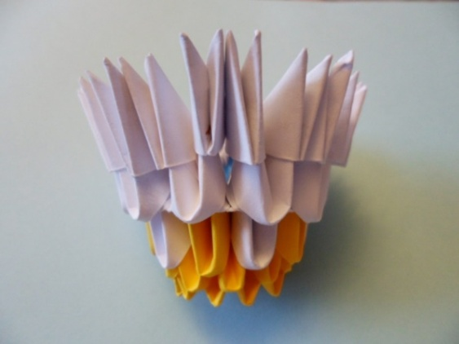
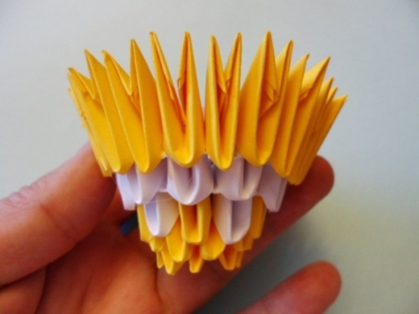
У нас стало 20 заготовок.
Последний ряд выложим жёлтыми в обычном положении.

Slide 21
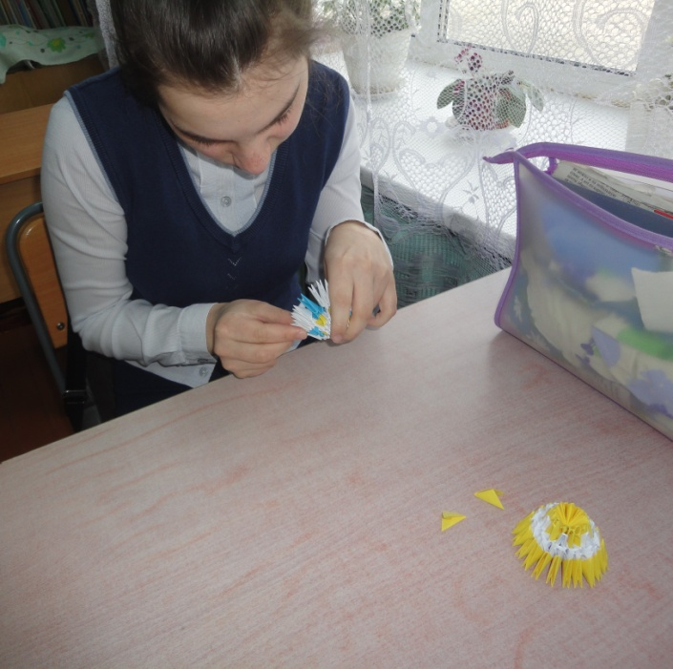
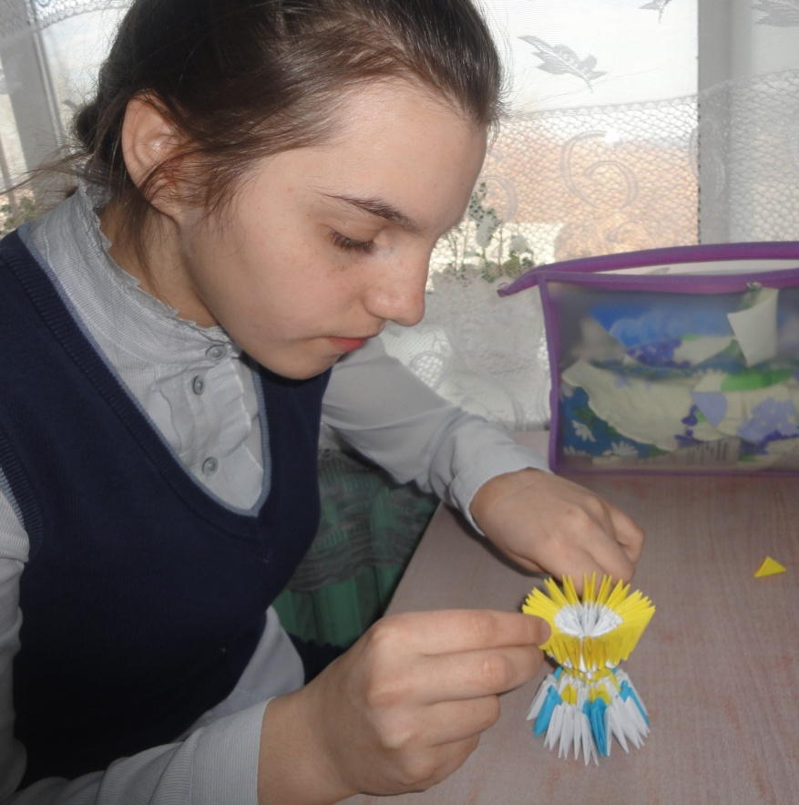
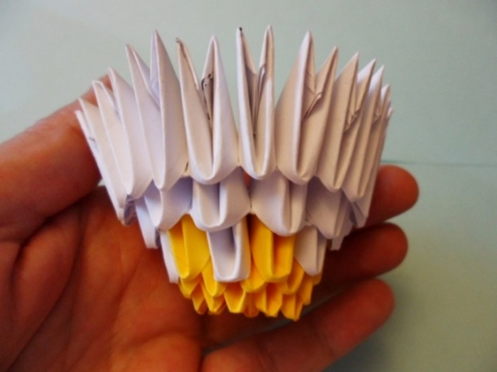
Делаем вторую часть подставки аналогично первой. Последний ряд выложим белыми.
Склеиваем клеевым пистолетом обе части подставки

Slide 22
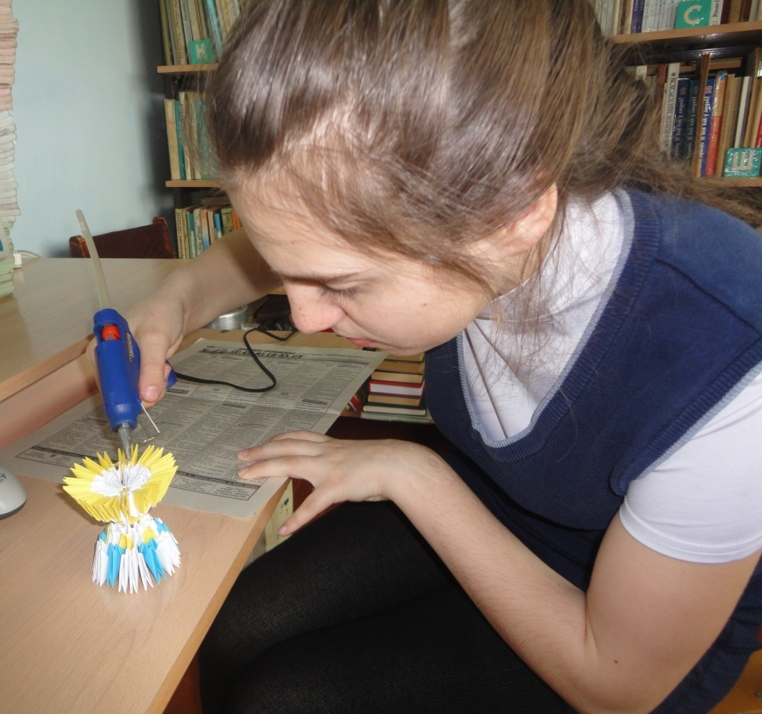
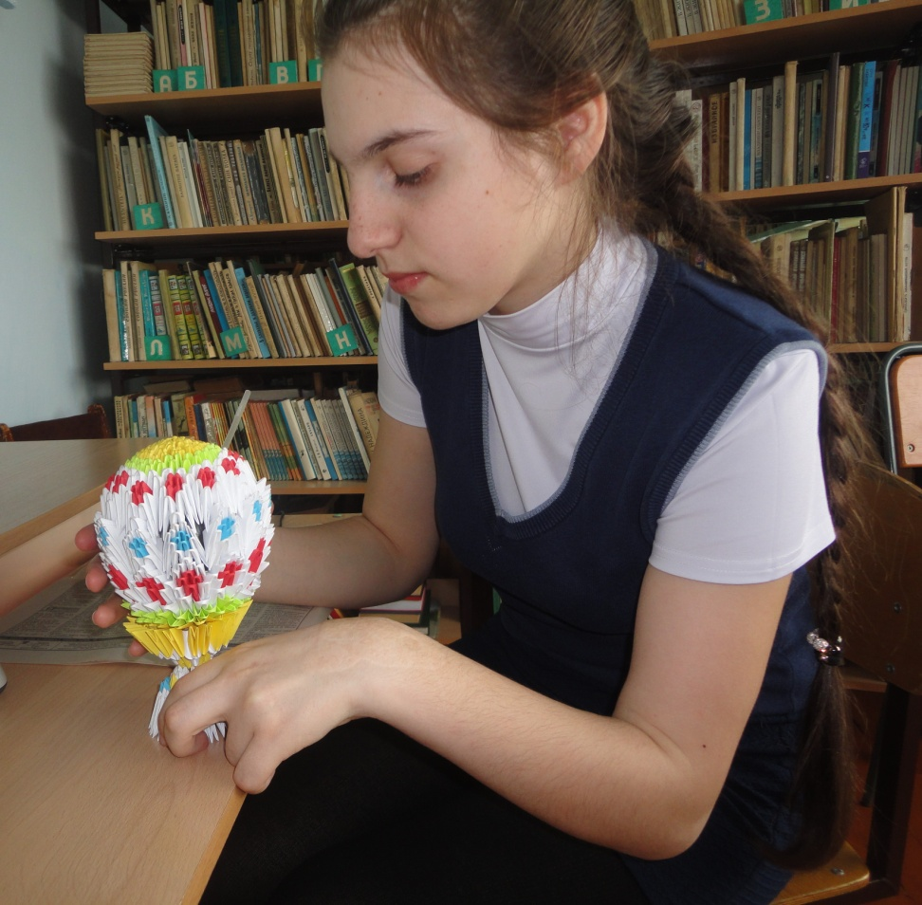
Ставим яйцо на подставку.
Вот что получилось в итоге:

Slide 23
Источники:
http://ped-kopilka.ru/blogs/tatjana-aleksandrovna-karaeva/master-klas-pashalnoe-jaico-romashkovoe-pole-v-tehnike-modulnoe-origami.html
http://stranahandmade.net/paperwork/yajco-origami
http://svoimi-rukami-club.ru

